Slide 1
2023 – semaine 18
Du mardi 2 au samedi 6 mai

Slide 2
SUIVIS QUI GUIDENT MES ACTIONS
JEUNES
Campagne Jeunes 2023, vous allez danser !
CREDIT IMMOBILIER
Traitement des résiliations d’assurance emprunteur
Barèmes crédit immobilier
DIAPASON
DIAPASON
PREVOYANCE
IARD & PREVOYANCE : Offre promotionnelle Sécur’Famille 2
EPARGNE
Revalorisation complémentaire sur versements CNP
Mise en conformité des virements interdits
BANCA EPARGNE
Décommissionnement des transactions 0501 et 0601
IARD
IARD Rappel du circuit de transmission du courrier

Slide 4



Campagne Jeunes 2023, vous allez danser !
La campagne de communication pour promouvoir nos offres Jeunes 2023 débute le 2 mai, dans une saga colorée et rythmée !
JEUNES
Cette année, le réseau TikTok est à l’honneur, avec
une mise en scène musicale de nos offres 🎵 dans l’esprit d’un post sur ce réseau social.
En utilisant les normes de TikTok 🤳🏻, c’est un véritable dialogue qui s’instaure avec nos jeunes puisque 47% des utilisateurs du réseau ont moins de 24 ans.
Un plan média, puissant, se fera l’écho de nos offres dès le 2 mai. Les réseaux sociaux auront une place de choix, avec 10 millions d’impressions sur TikTok, mais aussi sur Snapchat, Instagram et Facebook.
Nos offres au format XXL dans les salles obscures 🍿: la campagne prendra place durablement dans 180 salles de cinéma du Grand Est et en relai sur Allociné.
COMMUNICATION
La livraison des affiches et dépliants en agence débutera semaine 18. Retrouvez le plan PLV complet sur .
N’hésitez pas à suivre le compte TikTok de @Caisse d’Epargne, un compte utile qui répond à toutes les questions que
les jeunes se posent sur la banque 👉🏻 tiktok.com/@caisse_epargne.

Slide 5
Traitement des résiliations d’assurance emprunteur
Pour prévenir du risque d’absence d’assurance, nous vous rappelons le process de traitement d’une de résiliation d’ADE.
CREDIT IMMOBILIER
La loi LEMOINE, entrée en vigueur en 2022, permet aux emprunteurs de résilier leur assurance de prêt à tout moment du crédit.
Ce contexte réglementaire a pour conséquence une augmentation du volume des substitutions d’assurance vers une assurance externe.
Dans le cadre de la politique risque, le schéma délégataire de la CEGEE prévoit qu’un prêt immobilier soit couvert à 100 % cumulés sur une ou plusieurs têtes.
A réception d’une demande de résiliation d’une assurance externe, il est important de vérifier que le client ait bien fait les démarches nécessaires pour la souscription d’une nouvelle assurance.
Bien souvent la résiliation est demandée conjointement à une substitution d’assurance mais il arrive que la résiliation soit envoyée de façon isolée.
Un prêt sans assurance présente un risque majeur pour l’établissement prêteur et pour l’emprunteur :
  Un impact sur la garantie CEGC avec une perte possible des droits de prise en charge ;
  Un risque de défaut de conseil lorsqu’un client ou un héritier veut actionner une garantie ;
  Un risque de non prise en charge d’un sinistre ;
  Un risque de déchéance du terme du contrat.
  Process et risques identiques si demande de résiliation d’assurance CNP et CBP
RESILIATION D’ASSURANCE

Slide 6
Traitement des résiliations d’assurance emprunteur
Résiliation conjointe à une substitution | Résiliation pour impayés | Résiliation « sèche »
Je scanne la résiliation avec la demande de substitution et je saisis dans Myprestation une prestation : Rubrique Avenant d’assurance Etude d’équivalence /substitution La nouvelle attestation d’assurance sera ajoutée au plan de classement par BPCE SC. | Je saisis dans Myprestation une prestation : Rubrique Avenant d’assurance Incident (impayés, résiliation) BPCE SC va contacter l’assureur pour vérifier si l’incident est toujours en cours. Si la réponse est oui, le client est contacté par téléphone par BPCE SC pour le suivi de la régularisation. Sans action de la part du client, BPCE SC lui adresse un courrier : De mise en garde pour les ADE facultatives ; De mise en demeure pour les ADE obligatoires Ce courrier est ajouté dans le plan de classement. BPCE SC informe la CEGC de la résiliation. L’agence est informée lorsque toutes les démarches entreprises par BPCE SC n’ont pas abouti. L’agence informe le délégataire risque. | Je saisis dans Myprestation une prestation : Rubrique Avenant d’assurance Incident (impayés, résiliation) BPCE SC va contacter le client pour obtenir les justificatifs de la nouvelle assurance. Ces justificatifs sont ajoutés au plan de classement par BPCE SC, Sans action de la part du client, BPCE SC lui adresse un courrier : De mise en garde pour les ADE facultatives ; De mise en demeure pour les ADE obligatoires. Ce courrier est ajouté dans le plan de classement. BPCE SC informe la CEGC de la résiliation. L’agence est informée lorsque toutes les démarches entreprises par BPCE SC n’ont pas abouti. L’agence informe le délégataire risque.
CREDIT IMMOBILIER
RESILIATION D’ASSURANCE

Slide 7
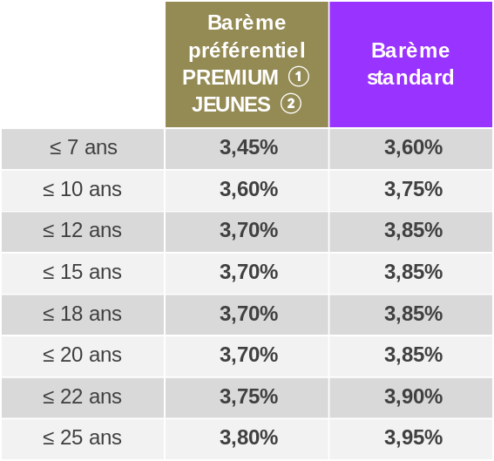
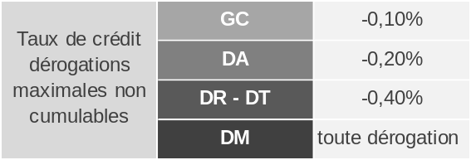
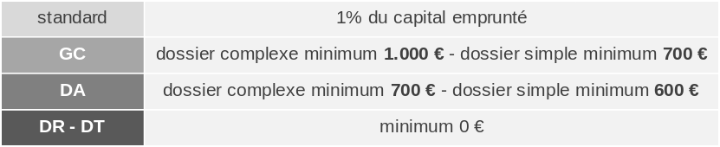
Barèmes crédit immobilier
La construction de nos barèmes de crédit immobilier et les niveaux dérogatoires sur les frais de dossier évoluent au 1er mai.
CREDIT IMMOBILIER
Nous avons souhaité faire évoluer nos barèmes pour les simplifier et les adapter à notre stratégie de conquête.
  Le barème standard reste la référence ;
  Un nouveau barème préférentiel unique est créé pour nos 2 principales cibles de conquête :
    PREMIUM ➔ pour les clients ou prospects ayant le profil premium, c’est-à-dire avec des revenus ≥ 75K€ ou avec une épargne résiduelle en CEGEE après opération ≥ 75K€ ;
    JEUNES ➔ pour les clients ou prospects âgés jusqu'à 30 ans inclus (un des emprunteurs devant respecter cette règle).
  Des niveaux dérogatoires s’appliquent, par métiers, sur ces 2 barèmes.
Le développement de notre PNB est un enjeu majeur et le niveau de facturation des frais de dossier doit y contribuer.
  Nous avons décidé d’augmenter de 100 euros les minimas dérogatoires métiers ;
  Les dossiers complexes justifient une tarification différenciée, plus élevée, qui doit être appliquée.
IMMO

Slide 8
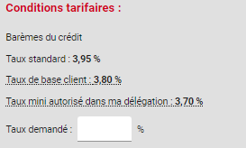
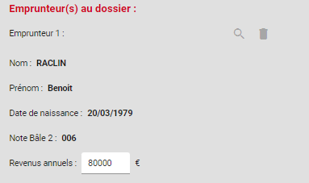
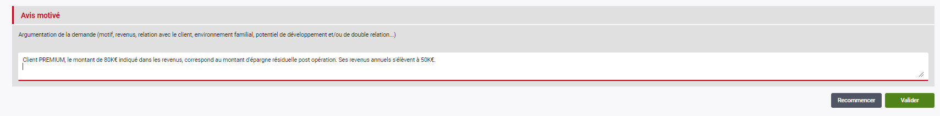
Barèmes crédit immobilier
Prise en compte de ces évolutions dans MyDerog.
  Les nouveaux barème standard et barème préférentiel sont bien paramétrés dans MyDerog.
    Les conditions tarifaires s’adaptent en fonction des informations du client et du métier de l’instructeur du dossier.
    Pour les dossiers concernés, le barème préférentiel s’applique automatiquement sur le « Taux de base client ».
  Un développement informatique est cependant nécessaire pour la prise en compte de la notion d’épargne résiduelle après opération ≥ 75K€ pour le barème préférentiel PREMIUM.
    En attendant que la fonctionnalité soit opérationnelle, nous vous proposons une solution de contournement pour que le taux préférentiel puisse s’appliquer sur le « Taux de base client ».
    Il conviendra de saisir le montant de l’épargne résiduelle dans la case « Revenus annuels » du premier emprunteur et de bien préciser l’épargne résiduelle et le montant des revenus réels lors de la rédaction de votre « Avis motivé ».
CREDIT IMMOBILIER
IMMO

Slide 9
DIAPASON
Du 9 au 30 mai : donnez votre avis en participant a l’enquête Diapason, un moment de vie important pour
notre entreprise.
DIAPASON
DIAPASON : c’est quoi ?
  Cette enquête interne, réalisée tous les deux ans, permet d’apprécier dans le temps la perception qu’ont les collaborateurs de leur métier, de l’évolution de leur environnement, de leurs conditions de travail... Le questionnaire comporte 46 questions communes pour les entreprises du Groupe.
  Qui est concerné par cette enquête ?
  Cette enquête est proposée aux collaborateurs en CDI.
  Quelles sont ses modalités ?
  Le 9 mai, vous recevrez un mail d’Ipsos (diapason@ipsossurvey.com) avec un lien de connexion, unique et personnalisé, vers le serveur sécurisé de l’enquête. Il est donc important de ne pas transférer ce lien à un collègue.
  L’anonymat et la confidentialité sont garantis.
  Vous pourrez répondre en plusieurs fois, voire modifier vos réponses, tant que vous n’avez pas validé le questionnaire.
  Le temps de réponse moyen à prévoir est d’environ 15 minutes.
  Plus il y a de participants, plus les résultats sont exploitables et fiables.
  Merci par avance pour votre participation collective ☺
DIAPASON

Slide 10






IARD & PREVOYANCE : Offre promotionnelle Sécur’Famille 2
Notre offre de prévoyance, Sécur’Famille, bénéficie d’une offre promotionnelle de 2 mois offerts en mai et juin.
PREVOYANCE
Offre promotionnelle SECUR’FAMILLE 2 :
  2 mois de cotisations mensuelles offerts* pour toute adhésion à SECUR’ Famille 2 entre le 2 mai et le 30 juin 2023.
  Pourquoi une action avec un booster ?
    Parce-que 70% des français sont plutôt mal préparés pour faire face aux aléas de la vie même s’ils considèrent qu’un contrat de prévoyance est indispensable !
SECUR’FAMILLE 2
  Un dispositif complet est déployé pour vous accompagner :
    Une communication digitale via nos bannières et infos sur le portail internet,
    L’envoi d’un e-mailing le 2 mai à une cible GERC dédiée : « Q2 PREV CONQUETE SF2 »
    De nombreux outils sur MyEAV en 1 seul clic : guide client, vidéo, fiche technique, simulateur etc.
Notre contrat de prévoyance à nouveau récompensé cette année !
  Le contrat d’assurance décès SECUR’FAMILLE 2 obtient le label d’Excellence 2023 dans la catégorie Prévoyance individuelle, décernés par Les Dossiers de l’Epargne.
  Un gage de qualité et un argument supplémentaire pour proposer notre offre aux clients !
    * sans contingent (les 2 premiers mois ne sont pas prélevés). Offre non cumulable avec toute autre offre promotionnelle en cours hormis l'offre permanente de 10% de réduction liée à une adhésion conjointe. En cas de coexistence avec cette dernière, la réduction de 10% s'appliquera automatiquement sur les cotisations suivantes.

Slide 11
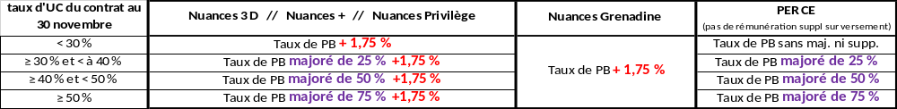
Revalorisation complémentaire sur versements CNP
Une rémunération supplémentaire de 1,75 % est mise en place pour les fonds versés entre le 02 mai et le 15 juillet sur les fonds en euros des contrats Nuances 3D, Nuances +, Nuances Privilège et Nuances Grenadine.
EPARGNE
Cette opération ne concerne que les versements d’un montant mini de 2 500 € avec 30 % d’UC effectués entre le 02 mai et le 15 juillet pour la part investie en euros
Règles d’application :
  Le montant minimum s’apprécie par versement et non par cumul des versements sur la période de l’offre,
  Les 30 % minimum au moment du versement visent tout support autre que le support euros : UC permanentes (y compris les UC souscrits dans le cadre de la GSM) dont les OPCI et SCPI, UC temporaires.
  Ce supplément de rémunération de 1,75 % sera accordé jusqu’au 31/12/2024 :
    Au 31/12/2023 au prorata temporis depuis la date d’effet du ou des versements libres (le nombre de versement n’est pas limité).
    Puis au 31/12/2024 (campagne glissante)
  Cette campagne vient se cumuler à l’opération de bonification des fonds en Euros de la CNP pour les contrats Nuances 3D, Nuances + et Nuances Privilège.
  Voici en conséquence la rémunération appliquée aux versements en fonction de l’encours UC au 30 novembre :
  Ces versements sont l’opportunité de rehausser la part d’UC du contrat si le parcours conseil le permet.
ASSURANCE VIE

Slide 12


Mise en conformité des virements interdits
Nos 17 400 clients détenteurs d’un virement interdit sont destinataires d’un courrier d’information les invitant à nous contacter et sont ainsi des opportunités de RDV bilan épargne.
EPARGNE
Le code Monétaire et Financier a strictement encadré les virements, débit et crédit, sur les comptes d’épargne : ils doivent transiter par un compte de dépôt ouvert au nom du titulaire. Cette règlementation s’applique à :
  tous les clients Personnes Physiques et Personnes Morales ;
  tous les virements ponctuels ou permanents.
  A compter du 1er juillet, ces virements internes entre comptes épargne CEGEE ne seront plus possibles et les virements permanents concernés seront dès lors annulés.
  Tous les clients impactés, ou leur représentant légal, vont recevoir dans les prochains jours un courrier d’information ( CLIC pour visualiser ces courriers) sur l’évolution de la réglementation.
  Il les invite à contacter leur agence pour régulariser la situation en domiciliant les virements concernés sur un compte de dépôt ouvert ou à ouvrir.
  L’impact est majeur sur notre stock de PEL qui doivent être alimentés contractuellement et qui constitue 90 % des virements concernés. S’ils ne sont pas régularisés, ils deviendront irréguliers et seront clôturés à date anniversaire.
  Il y a également des abonnements notamment Parts sociales, paiements de loyer, virements vers les petits-enfants…
  Ce courrier destiné à régulariser la situation est également l’occasion de rencontrer ces clients afin d’effectuer un point lors d’un RDV bilan épargne.
LIVRETS

Slide 13

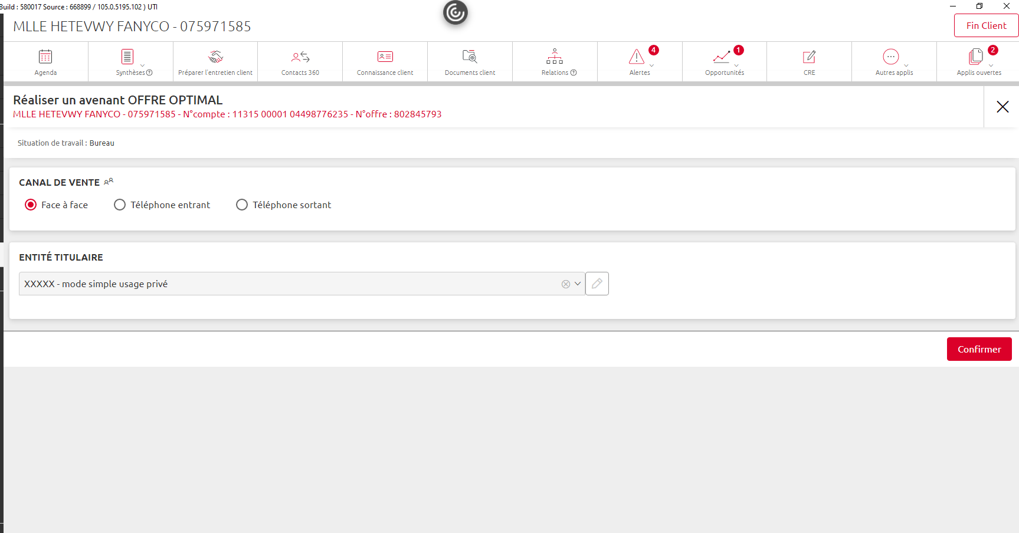

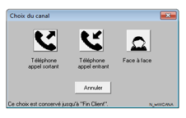
Décommissionnement des transactions 0501 et 0601
L’évolution des écrans et des transactions continuent d’évoluer sous le format MyWay.
BANCA EPARGNE
A compter du 2 mai, les codes 0501 et 0601 seront décommissionnés. Cela signifie que le code transaction passe sous le format MyWay en étant remplacé par des mots clés. L’accès aux transactions est ainsi facilité.
Pour réaliser un avenant, le lancement du processus se fera désormais par le nouveau lien « Réaliser un avenant sur une offre ou un produit » qui remplace la transaction « 0501 OFFRE / PRODUIT – Avenant »
  Mot clé : avenant
Pour réaliser une clôture, le lancement du processus se fera désormais par le nouveau lien « Clôturer une offre ou un produit » qui remplace la transaction « 0601 OFFRE / PRODUIT – Clôture »
  Mot clé : clôture
AVENANT / CLOTURE OFFRE
Le choix du canal s’effectue sur ce nouvel écran avec la possibilité de modifier sans quitter le processus, ni rafraîchir la synthèse client.

Slide 14



IARD Rappel du circuit de transmission du courrier
Nous vous rappelons le circuit de transmission des actes sur le périmètre de l’assurance non-vie IARD.
IARD
Afin d’éviter tout risque de perte de documents, nous vous rappelons le circuit de transmission des actes sur le périmètre de l’assurance non-vie IARD.
  Quels produits sont concernés ?
    Nos offres d’assurance IARD : AUTO, MRH, 2 Roues, GAV, PJ, Santé et Sécur’média.
  Quels documents sont concernés ?
    Les souscriptions en agence réalisées via l’outil IMPULSE,
    Les documents qui font partie de la liasse imprimée lors de la souscription :
      Le contrat de souscription,
      Les conditions particulières,
      Le devoir de conseil.
    (Les conditions générales sont envoyées automatiquement par mail au client. Les documents signés par SED ou SAG sont archivés automatiquement dans le « classeur client » et ne sont pas concernés par le circuit « courrier »).
TOUS
  Comment faire ?
    Insérer tous les documents IARD de la journée dans l’enveloppe verte destinée à être envoyée à BPCE APS. Tout document IARD envoyé hors enveloppe est retourné à l’expéditeur.
  Si je n’ai plus d’enveloppe ?
    Vous pouvez vous approvisionner via une commande sur Fiducial : Ref. 123700 (lot de 100).

